Slide 1
Оптимальные деревья бинарного поиска
Выполнили студенты 09-832:
Гусев Виталий
Ларичев Никита
Турдиев Мухамадовуд
Шептур Ангелина

Slide 2
Цели проекта
- изучение понятия оптимального дерева бинарного поиска
-формирование, особенности работы с памятью
-доступ к данным
-реализация алгоритмов обхода бинарных деревьев
-анализ результатов

Slide 3
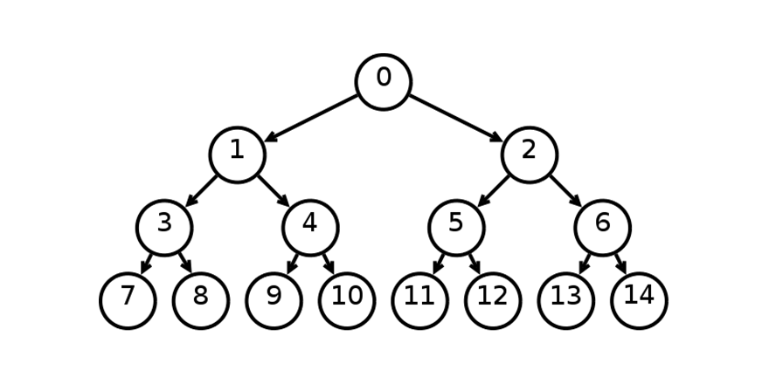
Бинарное дерево
Бинарное (двоичное) дерево – это динамическая структура данных, которая состоит из элементов, состоящие из информационного поля и не более двух ссылок на различные бинарные поддеревья. Данная структура представляет собой дерево, состоящее из вершин, содержащие не более двух потомков. На каждый элемент дерева имеется ровно одна ссылка.

Slide 4
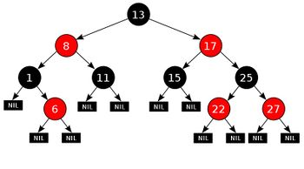
Красно-черное дерево
Красно-чёрное дерево (англ. red-black tree) — это двоичное дерево поиска, в котором каждый узел имеет «красный» или «черный» цвет, за счет этого осуществляется баланс.

Slide 5
Свойства красно-черного дерева
Каждый узел промаркирован красным или чёрным цветом
Корень и конечные узлы (листья) дерева — чёрные
У красного узла родительский узел — чёрный
Все простые пути из любого узла x до листьев содержат одинаковое количество чёрных узлов
Чёрный узел может иметь чёрного родителя

Slide 6
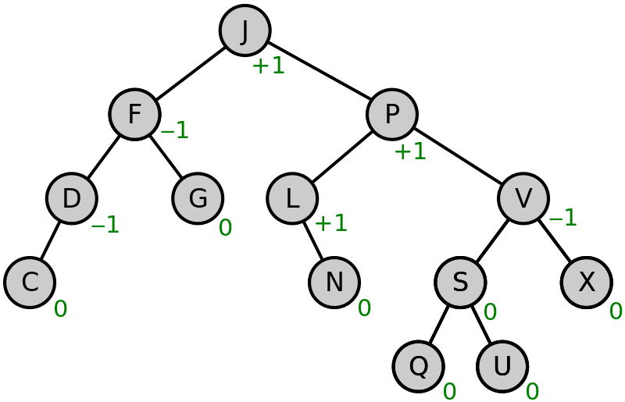
АВЛ-дерево
АВЛ-дерево (англ. AVL-Tree) — сбалансированное двоичное дерево поиска, в котором баланс достигается за счет того, что у каждой вершины высота ее двух поддеревьев различается не более чем на 1.
АВЛ-деревья названы по первым буквам фамилий их изобретателей, Г. М. Адельсона-Вельского и Е. М. Ландиса, которые впервые предложили использовать АВЛ-деревья в 1962 году.

Slide 7
Анализ проблемной части
Перед нами была поставлена задача реализации бинарного дерева, красно-черного дерева и АВЛ- дерева. Для этого реализовали алгоритмы обхода дерева, поиск минимального и максимального элемента, добавление элемента, удаление узла. Так же сравнили эффективность алгоритмов между бинарным, красно-черным и АВЛ деревом на массивах данных. Эта задача не актуальна, так как все это реализовано и изучено программистами и учеными, однако очень важная, так как без подобных знаний не обходятся высококвалифицированные программисты и крупные компании учитывают подобные знания при принятии новых сотрудников. Реализация данного проекта позволит нам понять, как устроены деревья и научит с ними работать.

Slide 8
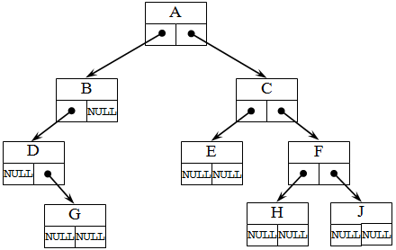
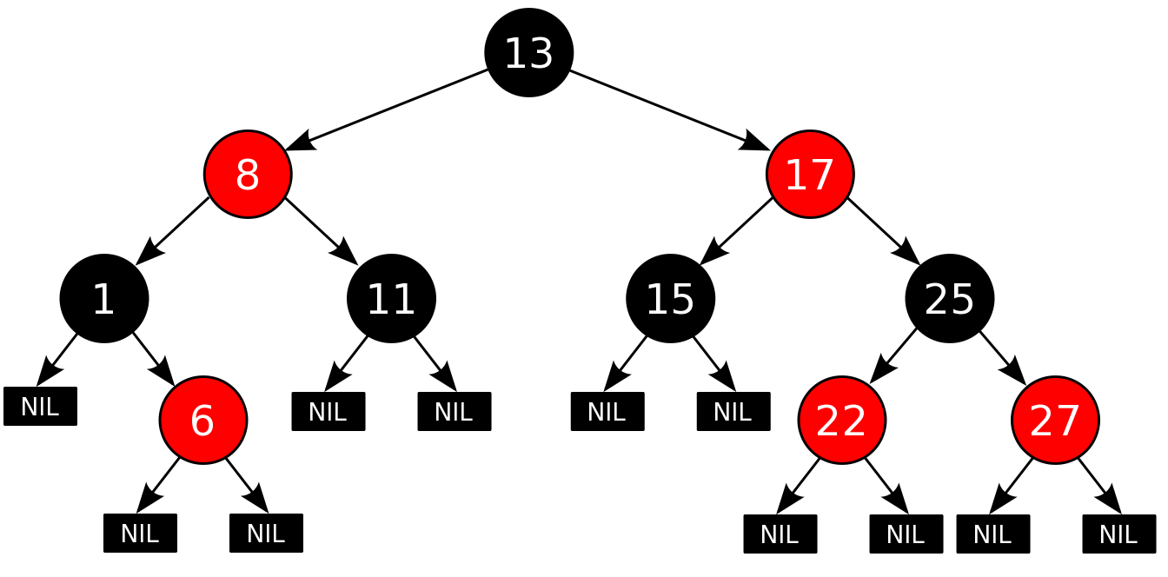
Реализация деревьев

Slide 9
Реализация BST
Бинарное дерево поиска имеет следующую структуру. Оно состоит из поля данных и двух указателей на левое и правое поддерево.

Slide 10
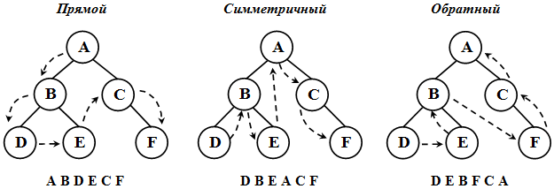
Обход BST
Существует три типа обхода дерева: прямой, симметричный и обратный. При прямом обходе идет обращение к корню дерева, потом к левому и правому поддереву. При симметричном обходе идет обращение к левому поддереву, корню и правому поддереву. В обратном обходе идет обращение к левому, правому поддереву и к корню дерева.

Slide 11
Результат обхода BST
В процессе выяснилось, что симметричный обход выводит узлы в отсортированном порядке. Таким образом, хорошо подходит для сортировки входных данных. При обратном обходе, можно заметить, что узлы выводятся, у которых нет детей, что хорошо подходит для удаления дерева и ни один узел не будет висеть в памяти. Прямой обход подходит для копирования дерева.

Slide 12
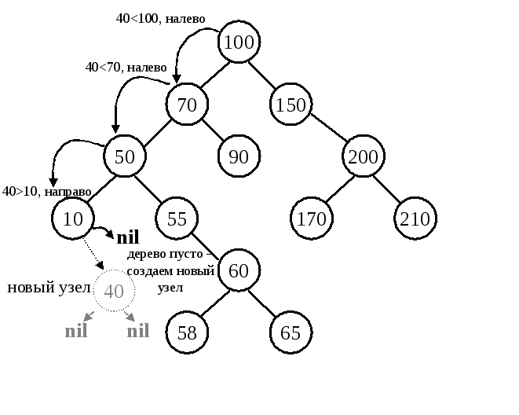
Добавление узла в BST
Добавление узла достигается следующим образом. Если дерева нет, то формируется корень, которому задаются данные и инициализируются пустые правый и левый потомок. Далее, если корень есть, проверяется значение элемента с полем узла. Если добавляемый элемент меньше, он идет в левое поддерево, иначе в правое.

Slide 13
Реализация Красно-черного дерева
Структура красно-черного дерева состоит из ссылки на корень, числа узлов дерева и структуры узла дерева. Структура узла состоит из ссылки на правое и левое поддерево, поля данных и булевской переменной, определяющей является ли узел красным.

Slide 14
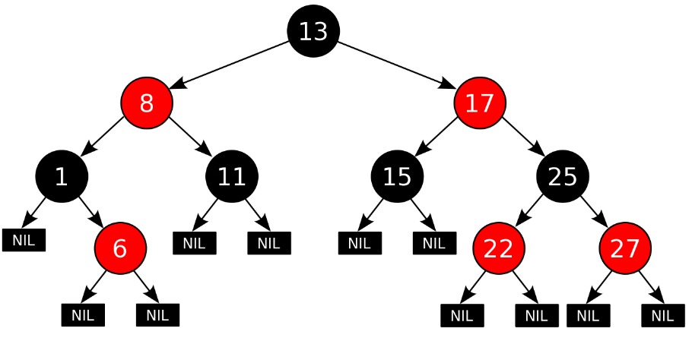
Вставка вершины в RBT
Новый элемент вставляется вместо листа, поэтому для выбора места вставки идем от корня, пока указатель на следующего сына не станет null. Вставляем новый элемент с красным цветом вместо него. Если отец нового элемента черный, то свойства дерева не нарушены. Если он красный, то нарушается свойство «У красного узла родительский узел — чёрный», чтобы исправить нужно рассмотреть следующие случаи, работая с узлом X:

Slide 15
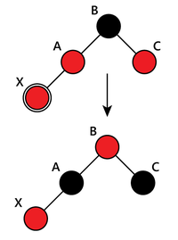
1 случай вставки в RBT
«Дядя» этого узла тоже красный. Поэтому для сохранения свойств «У красного узла родительский узел — чёрный» и «Все простые пути из любого узла x до листьев содержат одинаковое количество чёрных узлов», перекрашиваем «деда» в красный цвет, а «отца» и «дядю» в черный цвет. Тогда черная высота в этом поддереве одинакова для всех листьев и у всех красных вершин «отцы» черные. Далее проверяется нарушение балансировки дерева. Если в результате перекрашиваний доходим до корня, то в нем в любом случае ставим черный цвет, чтобы дерево удовлетворяло свойству «Корень и конечные узлы (листья) дерева — чёрные».

Slide 16
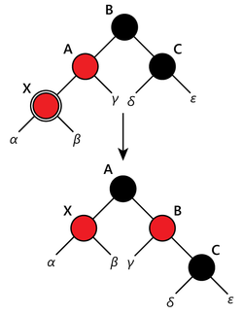
2 случай вставки в RBT
«Дядя» черный. Если выполнить только перекрашивание, то нарушается постоянство черной высоты дерева по всем ветвям. Поэтому выполняется поворот. Если добавляемый узел был правым потомком, то необходимо сначала выполнить левое вращение, которое сделает его левым потомком. Таким образом, свойство «У красного узла родительский узел — чёрный» и постоянство высоты сохраняются.

Slide 17
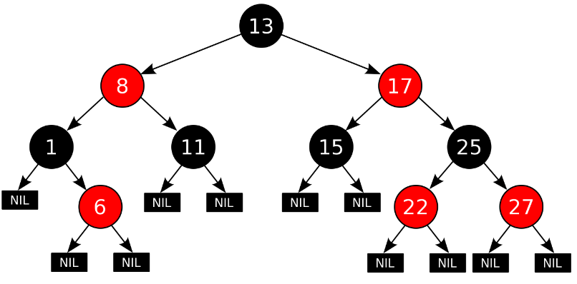
Удаление вершины из RBT
Могут возникнуть три случая при удалении вершины в зависимости от количества её детей:
Если у вершины нет детей, то изменяем указатель на неё у родителя на null.
Если у неё только один ребёнок, то делаем у родителя ссылку на него вместо этой вершины.
Если же имеются оба ребёнка, то находим вершину со следующим значением ключа. У такой вершины нет левого ребёнка (так как такая вершина находится в правом поддереве исходной вершины, и она самая левая в нем, иначе бы мы взяли ее левого ребенка. Иными словами, сначала мы переходим в правое поддерево, а после спускаемся вниз в левое до тех пор, пока у вершины есть левый ребенок). Удаляем уже эту вершину описанным во втором пункте способом, скопировав её ключ в изначальную вершину.

Slide 18
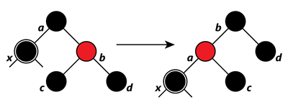
Проверка балансировки RBT
Проверим балансировку дерева. Так как при удалении красной вершины свойства дерева не нарушаются, то восстановление балансировки потребуется только при удалении чёрной. Рассмотрим ребёнка удалённой вершины.
Если брат этого ребёнка красный, то делаем вращение вокруг ребра между отцом и братом, тогда брат становится родителем отца. Красим его в чёрный, а отца — в красный цвет, сохраняя таким образом черную высоту дерева. Хотя все пути по-прежнему содержат одинаковое количество чёрных узлов, сейчас X имеет чёрного брата и красного отца. Таким образом, мы можем перейти к следующему шагу.

Slide 19
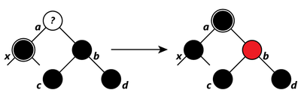
Брат текущей вершины был черным. 1 случай
Если брат текущей вершины был чёрным, то получаем три случая:
Оба ребёнка у брата чёрные. Красим брата в красный цвет и рассматриваем далее отца вершины. Делаем его черным, это не повлияет на количество чёрных узлов на путях, проходящих через b, но добавит один к числу чёрных узлов на путях, проходящих через x, восстанавливая тем самым влияние удаленного чёрного узла. Таким образом, после удаления вершины черная глубина от отца этой вершины до всех листьев в этом поддереве будет одинаковой.

Slide 20
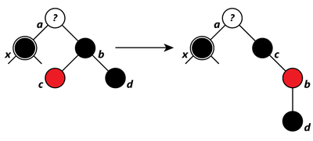
Брат текущей вершины был черным. 2 случай
Если у брата правый ребёнок чёрный, а левый красный, то перекрашиваем брата и его левого сына и делаем вращение. Все пути по-прежнему содержат одинаковое количество чёрных узлов, но теперь у x есть чёрный брат с красным правым потомком, и мы переходим к следующему случаю. Ни x, ни его отец не влияют на эту трансформацию.

Slide 21
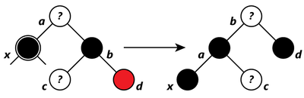
Брат текущей вершины был черным. 3 случай
Если у брата правый ребёнок красный, то перекрашиваем брата в цвет отца, его ребёнка и отца — в чёрный, делаем вращение. Поддерево по-прежнему имеет тот же цвет корня, поэтому свойство 3 и 4 не нарушаются. Но у x теперь появился дополнительный чёрный предок: либо a стал чёрным, или он и был чёрным и b был добавлен в качестве чёрного дедушки. Таким образом, проходящие через x пути проходят через один дополнительный чёрный узел. Выходим из алгоритма.
Продолжаем тот же алгоритм, пока текущая вершина чёрная и мы не дошли до корня дерева. Из рассмотренных случаев ясно, что при удалении выполняется не более трёх вращений.

Slide 22
Реализация АВЛ-дерева
Структура узла состоит из поля значения, ссылки на правый и левый узел и высоты.

Slide 23
Балансировка вершины в AVL
Сравниваются высоты правого и левого поддерева и, в случае разницы высот на 2, т.е. dif[i]=|h(L)−h(R)|=2, происходит процесс балансировки вершины. Меняет связи предок-потомок в поддереве данной вершины так, чтобы восстановилось свойство дерева dif[i]=|h(L)−h(R)|⩽1, иначе не меняет ничего.
Для балансировки используются вращения в право или в лево.

Slide 24
Добавление в AVL
Для добавления ключа key идет процесс спуска по дереву, как и при поиске этого ключа. Если мы находимся в вершине a и нужно идти в поддерево, которого нет, то ключ key делается листом, а вершина a его корнем. Далее поднимаемся вверх по пути поиска и пересчитываем баланс у вершин. Если поднялись в вершину i из правого поддерева, то dif[i] уменьшаем на один, если из левого, то увеличиваем на один. Если пришли в вершину и ее баланс стал равным нулю, это значит, что высота поддерева не изменилась и подъем останавливается. Если пришли в вершину и ее баланс стал равным -1 или 1, это значит, что высота поддерева изменилась и подъем продолжается. Если пришли в вершину и баланс стал равным -2 или 2, то делаем одно из вращений и, если после вращения баланс стал равным нулю, то останавливаемся, иначе продолжаем подъем.

Slide 25
Удаление узла из AVL
Рассмотрим алгоритм удаления. Если вершина является листом, то ее удаляем, иначе находим самую близкую по значению вершину a, переместим ее на место удаляемой вершины и удалим вершину a. От удаленной вершины поднимаемся к корню и пересчитываем баланс у вершин. Если поднялись в вершину i из правого поддерева, то dif[i] увеличивается на один, если из левого, то уменьшается на один. Если пришли в вершину и ее баланс стал равным -1 или 1, то высота этого поддерева не изменилась и подъем останавливается. Если баланс равен -2 или 2, выполняется вращение и, если после вращения баланс вершины стал равен нулю, то подъем останавливается, иначе продолжается.

Slide 26
Результаты тестов
По результатам тестов с увеличением диапазона элементов время на формирование BST дерева уменьшалось, RBT дерева увеличивалось, а AVL дерева сильно не менялось.

Slide 27
Заключение
В результате выполненной работы были изучены Бинарное дерево поиска, Красно-черное дерево и АВЛ-дерево. В процессе была проделана работа с данными структурами данных: реализация структуры дерева, обход, добавление узла, удаление узла и поиск элементов. Во всех тестах Красно-черное дерево показывало лучшую эффективность, чем АВЛ-дерево и Бинарное дерево поиска, поэтому его рекомендуется использовать для работы со структурами данных.

Slide 28
Спасибо за внимание!!!

